Slide 1
Software y bases de datos biomédicas moleculares
Erick Díaz
EBBMB-2024

Slide 2
Agenda
Presentación
Programa del Curso
Metodología
Introducción a Python
Ejercicio(preparar ambiente de de programación)

Slide 3
Presentación
Catedrático: Erick Wilfredo Díaz Saborio
Ingeniero en Sistemas de Universidad de San Carlos
Especialización de post-grado en bioinformática
Máster Universitario en Ingeniería Matemática y Computación por la Universidad Internacional de La Rioja
Auxiliar en el Master de Data Science en la universidad Galileo
Data Scientist en Vana Tech
Investigación:
Poster en workshop del ICLR 2020 : link

Slide 4
Metodología
Enfoque en las herramientas de programación pero usando ejemplos específicos de bioinformática, algunos con temas a profundizar en siguientes cursos.
Curso con las bases prácticas para implementar los conceptos teóricos de los siguientes cursos.
El inicio del curso puede parecer muy básico y fácil para personas que ya tienen experiencia en programación, Python y/o data science.
Carpeta en Google Drive con todo el contenido

Slide 5
Rol y objetivos del Curso
Buscamos enlazar o crear el puente entre programación y ciencias(programación y biología)
No es un curso detallado de programación como en ciencias de la computación e ing. En sistemas.
Si es un curso que busca proveer las bases fundamentales de programación científica.
Si es un curso que busca enseñar al estudiante el uso de paquetes matemáticos y estadísticos en un lenguaje de programación.
Si es un curso que enseñara al estudiante a obtener, manipular,procesar,visualizar, transformar datos y almacenarlos o utilizarlos con otras herramientas de software.

Slide 6
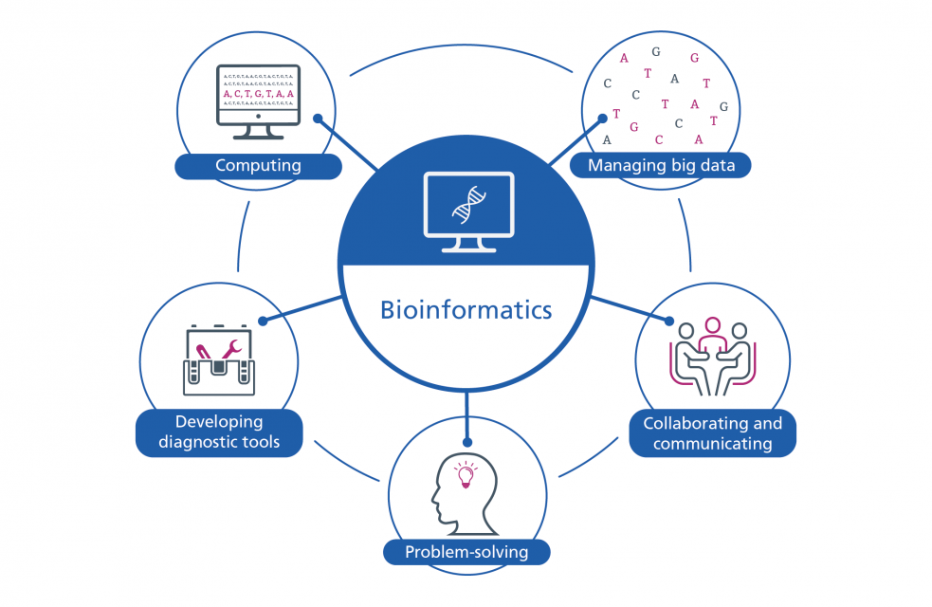

Slide 7
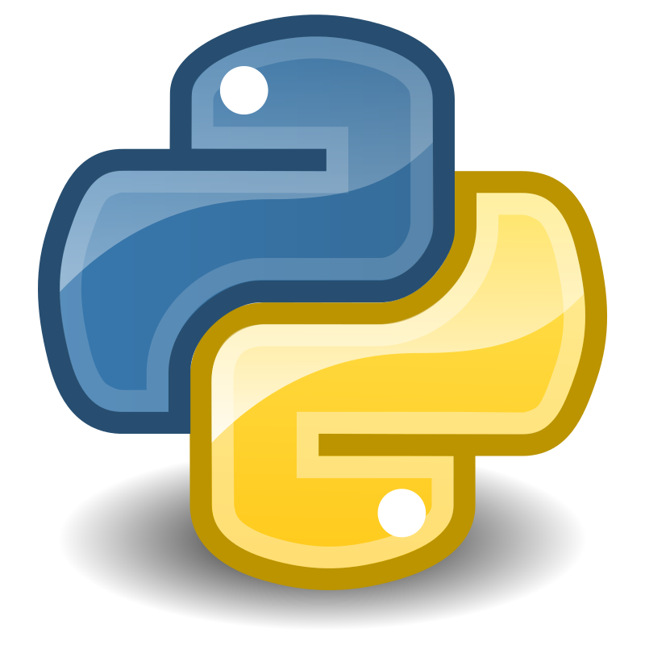
Python
Python(Lenguaje de programación de computadoras)
Altamente utilizado (uno de los más utilizados)
Software “Open-Source”(no tiene costo ni licencias pagadas)
Fácil de aprender y entender
Gran colección de paquetes y librerías disponibles para facilitar el desarrollo.
Lenguaje interpretado e interactivo.
Gran cantidad de paquetes, librerías y herramientas científicas y numéricas.
Ganando popularidad y liderazgo entre la comunidad científica
Alternativa gratuita a costosos softwares matemáticos como Matlab
Junto a R, líder en ciencia de datos.

Slide 8
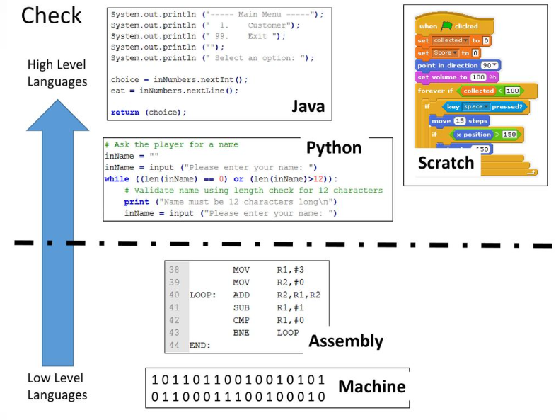

Slide 9
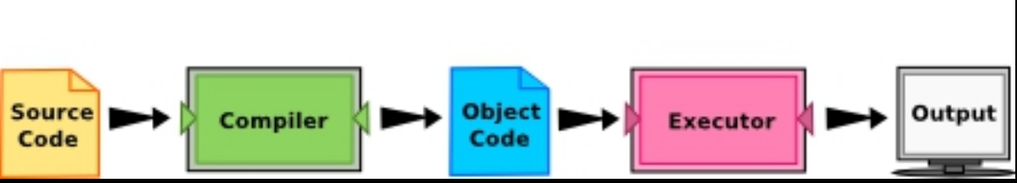
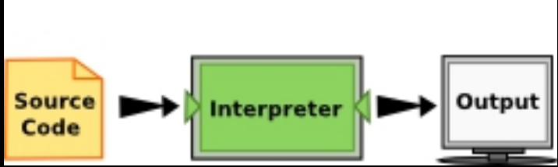
Lenguaje Compilado
Lenguaje Interpretado

Slide 10
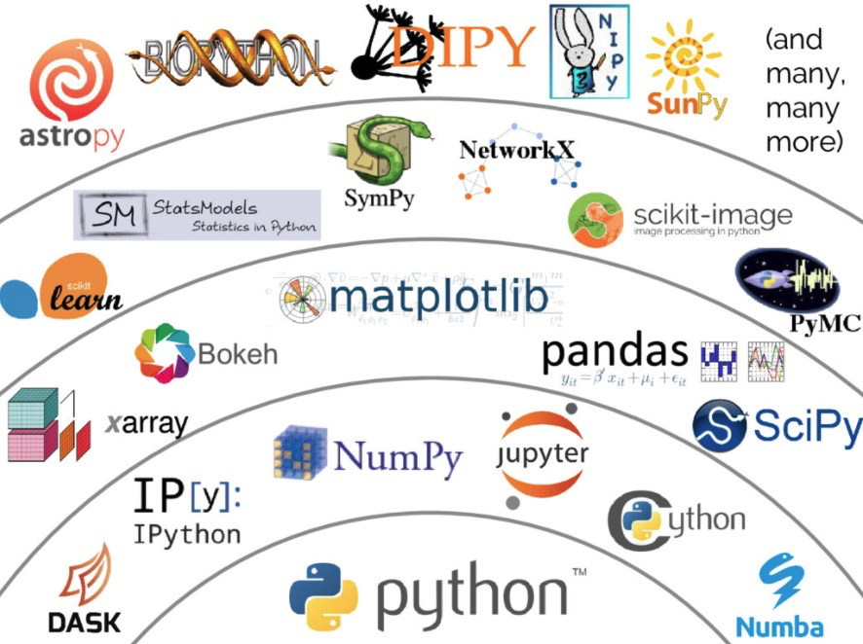
Librerías Python
Una "librería" (o "biblioteca") se refiere a un conjunto de módulos y funciones predefinidas que están disponibles para su uso en tus programas.

Slide 11
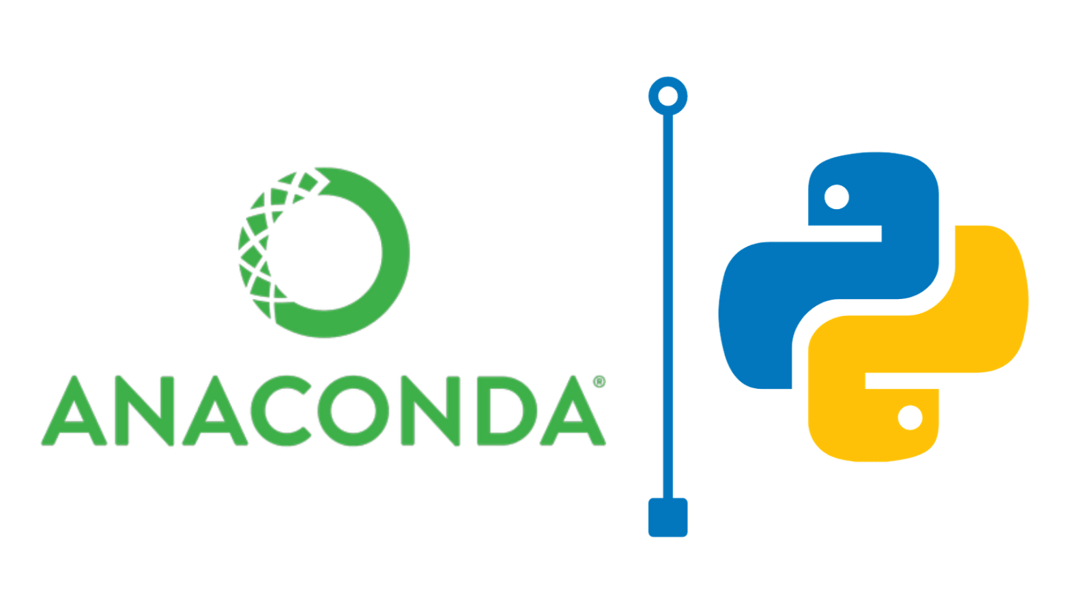

Slide 12

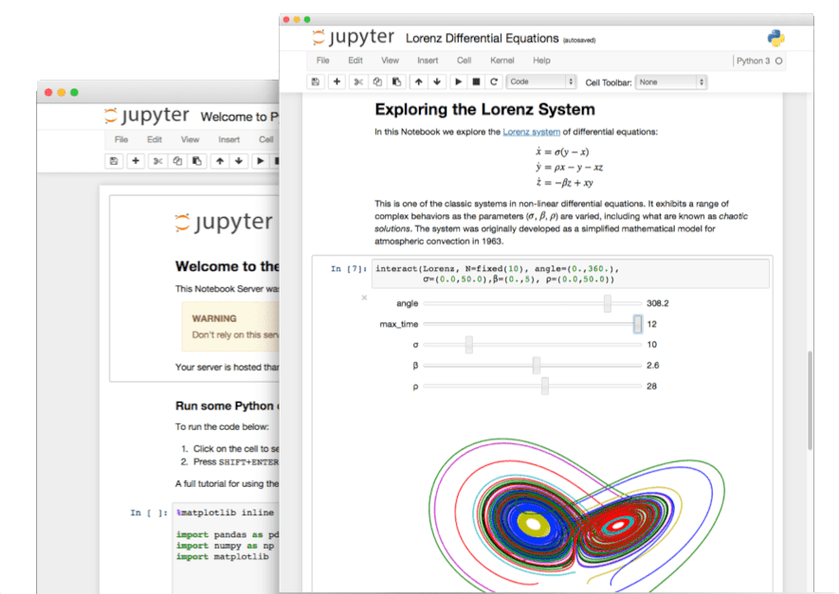

Slide 13
Ejercicio en clase
Instalar
Python 3
Anaconda
Ejecutar el ejemplo

